Slide 1
네트워크 프로그래밍
(민정환 교수님)
5주차 REPORT
TCP 기반 서버/ 클라이언트 2
한국산업기술대학교
2017154043 컴퓨터공학과
권한길
2020.04.17

Slide 2
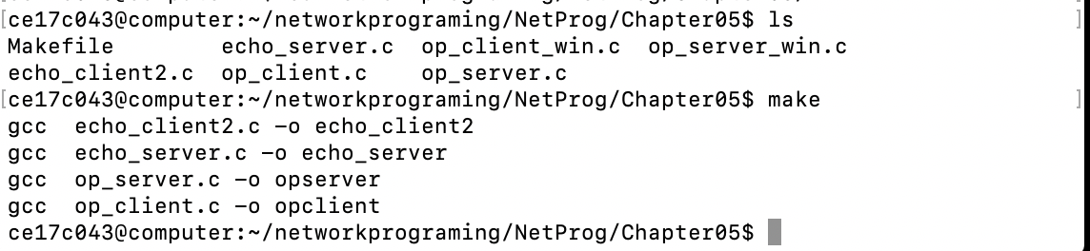
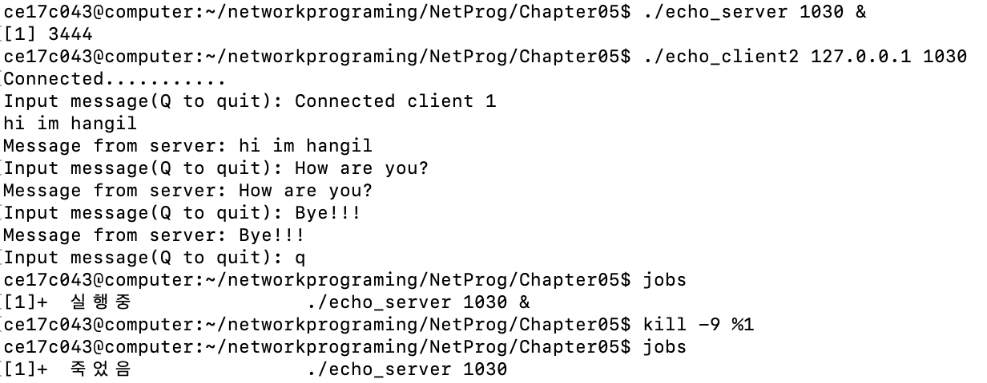
PROCESS
echo_server.c , echo_client2 컴파일 및 실행
01
-컴파일한 echo_server 와 echo_client2 동시 실행
-포트 번호 뒤에 붙인 &는 백그라운드로 실행시키는 기능이다. 즉 멀티테이킹 가능하도록 한다.
-메시지를 주고 받을 수 있다.
-q 를 입력하면 연결이 끝긴다.
-jobs 를 통해 사용중인 프로세스를 조회할 수 있다.
-kill -9 %번호 를 입력하고 다시 jobs 호 확인하면 프로세스가 죽었음을 확인할 수 있다.

Slide 3
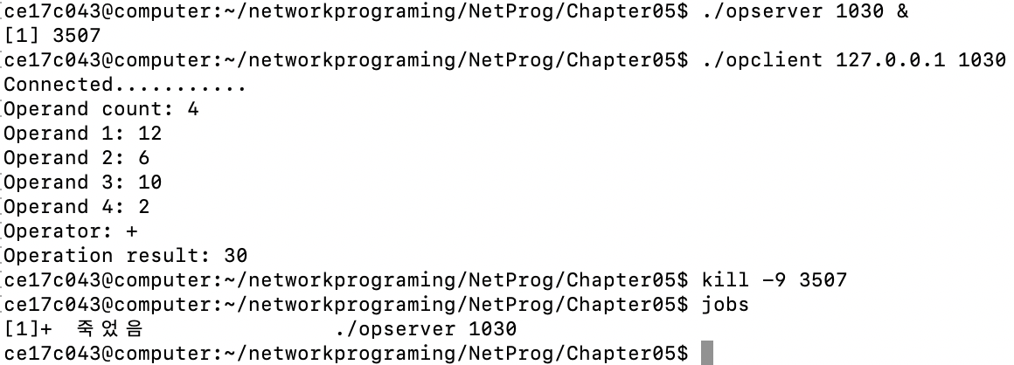
PROCESS
op_server.c , op_client.c 컴파일 및 실행
02
-op_server.c 와 op_client.c 를 Makefile 을 통하여 컴파일 한다.
-컴파일한 opserver와 opclient 를 동시에 실행한다.
-operand count는 최대 5까지 입력 가능하다.
-처음 입력할 operand 수를 입력 받고 operand 을 차례대로 입력 받은 후 마지막에 operator 를 입력 받으면 result 를 출력하는 계산기 프로그램 이다.
-마찬가지로 kill -9 번호 를 통해 프로세스를 죽인다.

Slide 4
감사합니다

